Slide 1
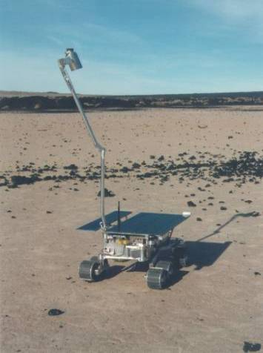
Aplicación espacial
Se están desarrollando los robots necesarios para explorar las superficies planetarias: los potenciales sitios de desembarco, las áreas de interés científico y la recogida de muestras para el análisis. Estos robots requieren altos niveles de autonomía, incluso la habilidad para realizar navegación local, identificando áreas de interés científico potencial, regulando los recursos de a bordo y desarrollando actividades de exploración en conjunción con el control terrestre. Estos robots deben ser de bajo costo y alto grado de miniaturización.

Slide 2
EL PROTOTIPO ROCKY 7
está provisto con un mástil de 1.5 metros, que se utiliza para tomar imágenes estereográficas del paisaje circundante para apoyar el funcionamiento del equipo y fijar sus tareas. El mástil también tiene una interface con un instrumento científico de 0.5 Kg. El tercer grado de libertad del mástil, junto con la base del vagabundo móvil se diseña para colocar el instrumento contra un blanco científicamente interesante dentro de un área inspeccionada por las cámaras estereofónicas del mástil

